Slide 1

Készítették:
Király Gellért
Kiss Richárd Bendegúz
Macza Ádám
Lépj be a hálózatok világába – valódi környezetben

Slide 2
Mi Is A CYBERNEST?
Kép: modern adatközpont / szerverfarm / tech háttér
Helyszíni IT mentorprogram
Valós infrastruktúrán történő gyakorlati tanulás
Személyes támogatás, nem önálló online tanulás
Kezdőtől haladó szintig fejlődési lehetőség
Notes:
A CyberNest egy helyszíni IT mentorprogram, amelynek célja, hogy a tanulók valós infrastruktúrán, gyakorlati módon sajátítsák el az informatikai és hálózati ismereteket. A program nem csak elméleti tanulásra épít, hanem valódi rendszerek használatán keresztül segíti a fejlődést. A résztvevők a saját szintjükről indulva fokozatosan juthatnak el a haladó szintig.

Slide 3
Probléma, amire a projekt megoldást nyújt
Az iskolai oktatás gyakran kevés gyakorlati lehetőséget biztosít
A tanulás sokszor elméletközpontú, valós környezet nélkül
Hiányzik a valós infrastruktúrán történő gyakorlás
A fejlődés nem mindig strukturált és mentorált
Kép: dashboard UI mockup vagy cloud/server illusztráció
Notes:
A projekt alapötlete abból a problémából indul ki, hogy a hagyományos iskolai oktatás sok esetben nem biztosít elég gyakorlati tapasztalatot. A tanulás gyakran elméletközpontú, és nem mindig kapcsolódik valós rendszerekhez. Emiatt a diákok nehezebben értik meg, hogyan működnek a technológiák a gyakorlatban. Ezen kívül sokszor hiányzik a strukturált fejlődési út és a személyes mentorálás is, ami segítené a tanulást.

Slide 4
PROJEKT CÉLJA
Gyakorlati IT tudás átadása valós környezetben
Személyes mentorálás és folyamatos támogatás
Valós rendszerek megértése és használata
Kép: gepteremrol egy kep pl
Notes:
A projekt fő célja, hogy a tanulók ne csak elméleti tudást szerezzenek, hanem azt gyakorlati környezetben is alkalmazni tudják. Ehhez személyes mentorálás biztosít támogatást, ami segíti a tanulási folyamatot. A hangsúly a valós rendszerek megértésén és használatán van, nem csupán az eszközök felszíni kezelésén.”

Slide 5
Felhasználói szerepkörök
👤 Vendég
böngészés, információk megtekintése
👨‍💻 User
bejelentkezés
foglalás létrehozása
saját adatok és foglalások kezelése
🛠️ Admin
eszközök és időpontok kezelése
felhasználók felügyelete
rendszeradminisztráció
Kép: role diagram / user flow
Notes:
A rendszerben három fő felhasználói szerepkört különböztetünk meg. A vendég felhasználó csak megtekintheti a nyilvános tartalmakat, de nem fér hozzá a védett funkciókhoz. A regisztrált felhasználó már be tud jelentkezni, foglalásokat hozhat létre, illetve kezelheti a saját adatait és foglalásait. Az admin szerepkör rendelkezik a legmagasabb jogosultsággal, ő kezeli az eszközöket, az időpontokat és a felhasználókat is.

Slide 6
Rendszer architektúra
Frontend: React + Vite
Backend: Node.js + Express
Adatbázis: MySQL
Hitelesítés: JWT + OAuth
Kép: architecture diagram (frontend ↔ backend ↔ DB)
Notes:
A CyberNest egy modern, háromrétegű webes architektúrát követ. A frontend részt React és Vite segítségével valósítottuk meg, amely a felhasználói felületért felel. A backend Node.js és Express alapokon működik, itt történik az üzleti logika feldolgozása és az API végpontok kezelése.
Az adatok tárolását MySQL adatbázis biztosítja, amely strukturált és megbízható adatkezelést tesz lehetővé. A rendszerben a hitelesítés JWT tokenek segítségével történik, ami biztosítja a védett végpontokhoz való hozzáférést.
Emellett OAuth alapú bejelentkezési lehetőség is szerepel, amely külső szolgáltatón keresztüli autentikációt tesz lehetővé, növelve a rendszer biztonságát és kényelmét.

Slide 7
Adatfolyam működés
Felhasználói kérés a frontendről
A backend fogadja és feldolgozza a kérést
Szükség esetén JWT hitelesítést végez
A backend adatbázis műveletet hajt végre (MySQL)
A backend JSON formátumban választ küld vissza
A frontend megjeleníti az eredményt
Kép: folyamatábra nyilakkal
Notes:
A rendszerünk egy klasszikus kliens–szerver alapú működést követ. A felhasználói felület, vagyis a frontend kéréseket küld a backend felé. A backend ezeket feldolgozza, és ha szükséges, JWT alapú hitelesítést is végez.
Ezt követően a backend adatbázis műveleteket hajt végre MySQL-ben, majd az eredményt JSON formátumban visszaküldi a frontendnek, amely megjeleníti azt a felhasználó számára.

Slide 8
Frontend technológiák
React
React Router
State management
Védett route-ok
Kép: React UI screenshot (login/dashboard)
Notes:
A frontend React alapokon készült, ami komponens alapú fejlesztést tesz lehetővé. A React Router segítségével oldottuk meg az oldalak közötti navigációt. A state management az alkalmazás különböző állapotainak kezeléséért felel, például a felhasználói adatok vagy bejelentkezési állapot esetén. A védett route-ok biztosítják, hogy csak bejelentkezett felhasználók férjenek hozzá bizonyos oldalakhoz.

Slide 9
Frontend funkciók
Login / Register
Dashboard
Foglalási folyamat
Eszközlista
Reszponzív UI
Kép: weboldal több képernyőn (desktop + mobil)
Notes:
A frontend fő funkciói közé tartozik a bejelentkezés és regisztráció, amely a felhasználói hitelesítést biztosítja. A dashboard egy vezérlőpult, ahol a felhasználó a saját adatait és foglalásait tudja kezelni.
A foglalási folyamat több lépésből áll, ahol a felhasználó kiválasztja az eszközt, az időpontot, majd véglegesíti a foglalást. Az eszközlista az elérhető eszközöket jeleníti meg, míg a reszponzív felület biztosítja, hogy az alkalmazás különböző eszközökön, például mobilon és asztali gépen is jól használható legyen.

Slide 10
Backend technológiák
Node.js
Express
REST API
Middleware rendszer
Kép: API diagram
Notes:
A frontend részt React alapokon készítettük, amely lehetővé teszi a komponens alapú fejlesztést. A React Router segítségével valósítottuk meg a különböző oldalak közötti navigációt. A state management felel az alkalmazás állapotainak kezeléséért, míg a védett route-ok biztosítják, hogy csak bejelentkezett felhasználók érhessék el a bizonyos oldalakat.
A dashboard egy felhasználói vezérlőpult, ahol a bejelentkezett felhasználó áttekintheti a saját adatait, foglalásait és a számára elérhető funkciókat.

Slide 11
REST API felépítés
Auth endpointok
Eszköz CRUD
Foglalás kezelés
Időpont kezelés
Kép: Postman / API request screenshot
Notes:
A frontend részt React alapokon készítettük, amely lehetővé teszi a komponens alapú fejlesztést. A React Router segítségével valósítottuk meg a különböző oldalak közötti navigációt. A state management felel az alkalmazás állapotainak kezeléséért, míg a védett route-ok biztosítják, hogy csak bejelentkezett felhasználók érhessék el a bizonyos oldalakat.
A dashboard egy felhasználói vezérlőpult, ahol a bejelentkezett felhasználó áttekintheti a saját adatait, foglalásait és a számára elérhető funkciókat.

Slide 12


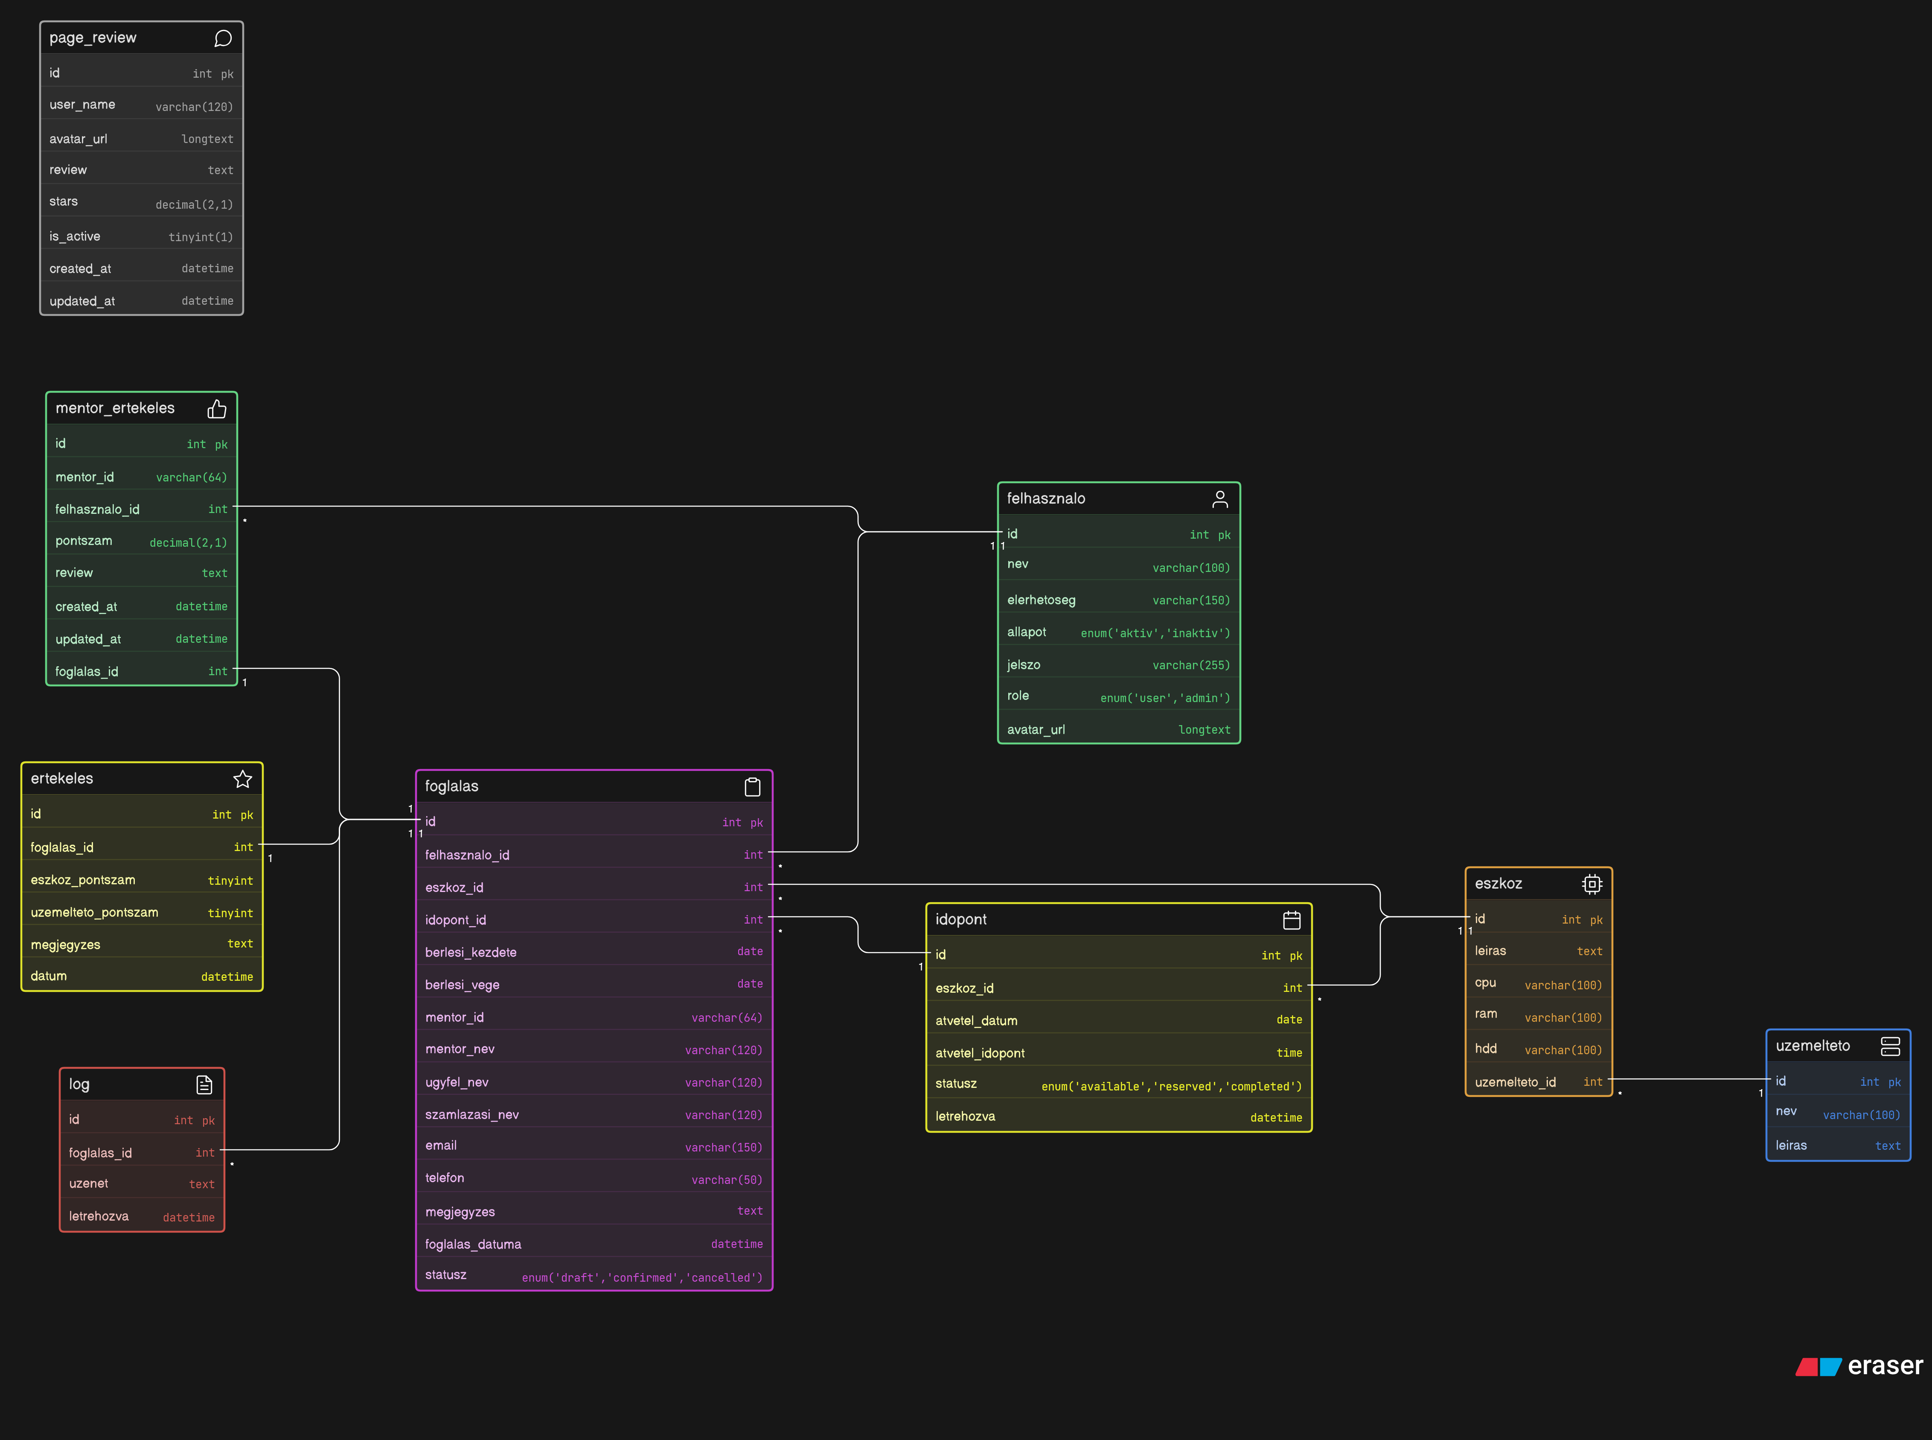
Adatbázis felépítés
ertekeles
eszkoz
page_review
felhasznalo
foglalas
idopont
log
mentor_ertekeles
uzemelteto
Notes:
Az adatbázisunk relációs struktúrára épül, amely több egymáshoz kapcsolódó táblából áll. A felhasználók adatait a felhasznalo tábla kezeli, míg az eszkoz és idopont táblák a foglalható erőforrásokat és időpontokat tartalmazzák.
A foglalas tábla kapcsolja össze a felhasználókat az eszközökkel és időpontokkal. Emellett külön táblák kezelik az értékeléseket, például az általános ertekeles és a mentor_ertekeles.
A rendszer működését a log tábla követi nyomon, míg az üzemeltetői adatok az adminisztrációt támogatják

Slide 13
Jogosultságkezelés
JWT token alapú auth
Admin vs user endpointok
Middleware ellenőrzés
Kép: lock/security ikon
Notes:
A rendszer jogosultságkezelése JWT token alapú hitelesítéssel történik. A bejelentkezés után a felhasználó egy tokent kap, amelyet minden védett kérésnél elküld a backend felé.
A rendszer külön kezeli a felhasználói és admin szerepköröket, így bizonyos endpointok csak admin jogosultsággal érhetők el. A middleware réteg felel azért, hogy minden kérésnél ellenőrizze a tokent és a jogosultságokat, mielőtt a kérés továbbjutna a backend logikába.

Slide 14
Foglalási folyamat
Eszköz kiválasztás
Időpont választás
Adatok megadása
Véglegesítés
Kép: WEBOLDALROL EGY KEP AHOGYAN MUKKODIK, SPACEL MENJEN TOVABB A KEPEN AZ ELSO KEP MEG TUNJON EL EZENE A FOLYMATON MENJEN VEGIG
Notes:
A foglalási folyamat több egymást követő lépésből áll. Először a felhasználó kiválasztja a számára megfelelő eszközt, majd ezután kiválasztja az elérhető időpontok közül a számára megfelelőt.
A következő lépésben megadja a szükséges adatokat, például a foglalás részleteit. Végül a rendszer a foglalást véglegesíti, és eltárolja az adatbázisban, így az később visszanézhető és kezelhető.

Slide 15
Fejlesztői struktúra
Kép: mappastruktúra screenshot
frontend/
backend/
controllers / routes / models
moduláris felépítés
Notes:
A projekt moduláris felépítésű. A frontend és backend külön mappában található, a backend pedig controller, route és model rétegekre van bontva, ami segíti a karbantarthatóságot és bővíthetőséget.

Slide 16
Tesztelés és hibakezelés
Kép: hibakezelés UI vagy console log
API tesztelés (Postman)
hibakódok (400/401/403/500)
frontend validáció
Notes:
A projekt csapatmunkában készült, ahol külön szerepkörök voltak frontend, backend és desktop fejlesztésre. A verziókezelést GitHub segítségével oldottuk meg, ami lehetővé tette az együttműködést és a kódkezelést.

Slide 17
Csapatmunka
Kép: GitHub commit graph (INKABB NE XDD) / team ikon
frontend
backend
desktop
GitHub együttműködés
verziókezelés
Notes:
A projekt moduláris felépítésű. A frontend és backend külön mappában található, a backend pedig controller, route és model rétegekre van bontva, ami segíti a karbantarthatóságot és bővíthetőséget.

Slide 18
CSAPATNEHÉZSÉGEK
GitHub
Időbeosztás (az elején)
WPF
IDE IRJ MEG DOLGOKAT

Slide 19

Köszönjük a figyelmet!
Készítették:
Király Gellért
Kiss Richárd Bendegúz
Macza Ádám

Slide 20
Képek forrása

